Slide 1
객체지향 프로그래밍
최종 발표
PROTOCOL 004A
이동우 장주환 임기범 김지운

Slide 2
목차
01
프로젝트 개요
02
프로젝트 소개 및 진행 방식
03
프로젝트 시연
04
팀 역할 분담 및 결과물
05
느낀 점 및 마무리

Slide 3

프로젝트 개요
텍스트 기반 RPG 게임 프로젝트 : 객체 지향 프로그래밍 원칙을 적용한 프로젝트
- C++ 언어 사용
- 텍스트 기반 RPG
- 객체지향 개념 적용
프로젝트 소개
중간보스, 최종보스 전투
아이템 및 레벨 구현 (공격력, 방어력, 회복)
학점 시스템을 차용 멀티 엔딩 시스템 구현
게임플레이 개요
- 2025.04.26 ~ 2025.06.03
개발기간

Slide 4
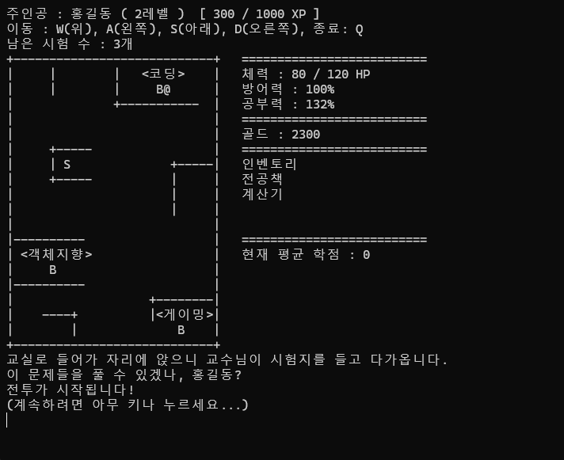
프로젝트 소개 및 진행방식
조작 방법
WASD로 이동
숫자로 선택지 선택
전투 시스템
맵 이동시 일정 확률로 중간보스(친구) 등장
맵에 있는 B에 닿을 시 최종 보스 전 진입
아이템 구매 및 사용 가능
맵의 S에 닿을 시 상점 진입
공격력, 방어력을 높여주는 아이템 및 체력 회복 아이템
체력 회복 아이템은 5개까지 구매 가능
공격력, 방어력 아이템은 중복 구매 불가능
학점 시스템 및 엔딩 시스템
최종보스 와 의 전투 후 패배 시 F 학점, 승리 시 체력에 따라 A, B, C 학점 부여
최종보스 3명과의 전투가 끝난 후 학점 평균으로 엔딩 분기가 나뉨

Slide 5
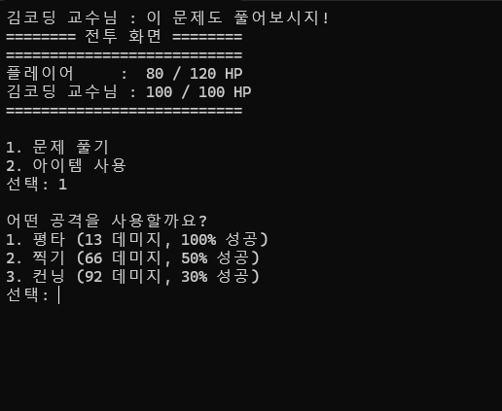
시연

Slide 6
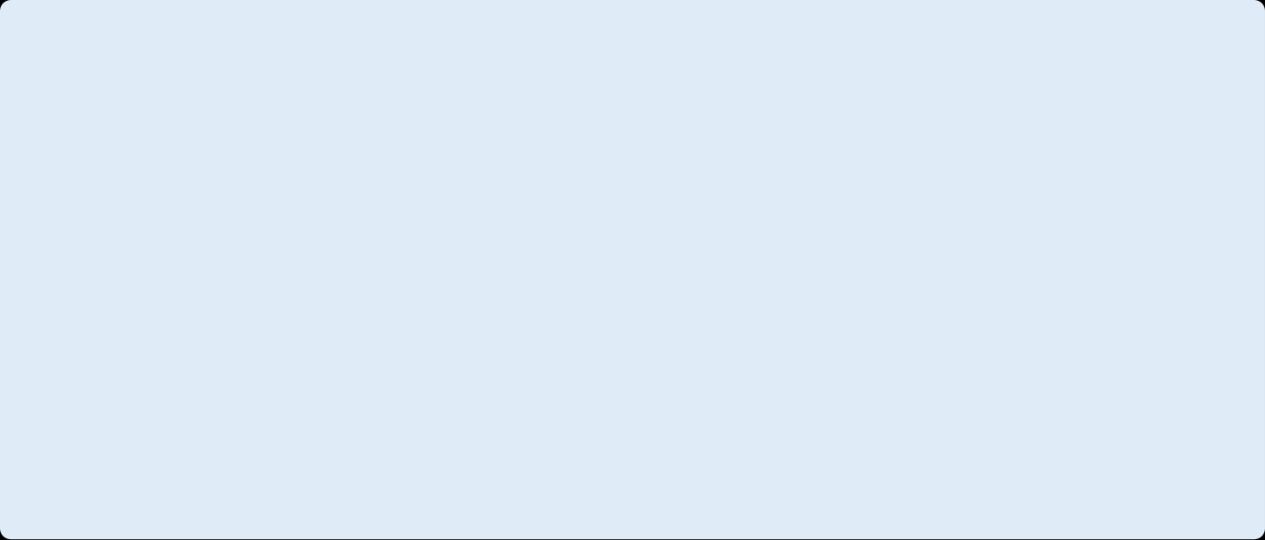
팀 역할 분담 및 결과물
파일명 | 역할
BattleSystem.cpp BattleSystem.h | 플레이어와 보스 간의 전투를 처리하는 시스템. 공격 선택, 데미지 계산, 학점 계산 등을 포함
Boss.cpp Boss.h | 보스 몬스터 정보 관리. 이름, 체력, 공격력 등을 포함하며 전투 대상 보스를 정의함.
Character.cpp Character.h | Player와 Boss가 공통으로 가시는 속성을 정의. 죽음 감지, 데미지 감지 등을 선언.
Controller.cpp Controller.h | 게임의 전체 실행 흐름을 담당. 맵 출력, 전투 진입, 종료까지를 통합 관리
Item.cpp Item.h | 아이템 객체 정의. 이름, 공격력 증가 수치 등을 포함하며, 전투 중 사용 가능
main.cpp | 게임의 시작 흐름을 제어하며, Controller 객체를 실행시켜 전체 시스템을 구동함
Map.cpp Map.h | 플레이어의 위치, 이동, 상점, 전투 구역 등을 관리. WASD키 입력 처리, 상태 창 출력 등 포함
Player.cpp Player.h | 플레이어 객체의 상태를 관리. 아이템 사용, 공격력 반환, 체력 회복 등을 기능 수행.
Shop.cpp Shop.h | 아이템 구매 로직 처리. 상점 시스템 처리 플레이어의 동 차감 및 아이템 추가 수행
Skill.cpp Skill.h | 스킬 객체 정의. 스킬 이름, 데미지, 성공 확률 등 전투에 사용되는 기술 정보 관리.
StorySystem.cpp StorySystme.h | 게임 스토리 및 엔딩 출력 담당. 학점 평균에 따라 엔딩 분기 출력.
임기범
스토리, 상점 시스템, 엔딩(학점) 시스템 구현
장주환
게임 로직 및 전투 시스템 구현
김지운
전체 적인 게임 흐름 설계, 캐릭터 스탯, 전투 로직, 맵 시스템 구현
이동우
아이템 시스템 및 인벤토리 시스템, 게임의 전반적인 아이디어

Slide 7
느낀 점 및 마무리
객체지향 설계의 어려움
객체지향 개념 이해
클래스 간 역할 분담과 책임 정의가 어려움
상속, 캡슐화, 다형성 개념을 처음 실제 프로젝트에 적용
상속, 캡슐화, 다형성 등을 실전 코드로 적용해보며 이해도 상승
역할 분리의 중요성 체험
전투 시스템 구현
설계 사고력 향상
전투 흐름이 복잡해 출력 메시지가 혼란스러움
HP 계산, 스킬 처리, 메시지 순서 조정에 고민
어떤 흐름으로 프로그램이 작동해야 할지 생각하게 됨
클래스 간의 관계도와 책임 분리를 고민하면서 기획적 사고와 구조 설계 능력 향상됨
디버깅 및 콘솔 한계
입력 처리, 조건문 오류, 랜덤 값 처리에서 자잘한 버그가 발생
콘솔 기반으로 인해 시각적 요소 부족
디버깅 및 문제 해결 능력 향상
팀원들과 문제 상황을 공유하고, 함께 원인을 분석하고 해결하는 과정을 통해 디버깅 경험을 쌓음
전체 구조 설계
설계 초기 구조가 애매해 유지보수가 어려운 코드 발생
데이터 전달 흐름이 불분명해 중복되거나 복잡해짐
확장하거나 재사용하기 어려운 코드 다수
콘솔 기반의 단순한 UI 개선 희망
텍스트 기반의 UI 이다보니 단조로움 존재
추후에 콘솔 그래픽, GUI 라이브러리 활용하여 개선 희망

Slide 8
감사합니다

